Slide 1

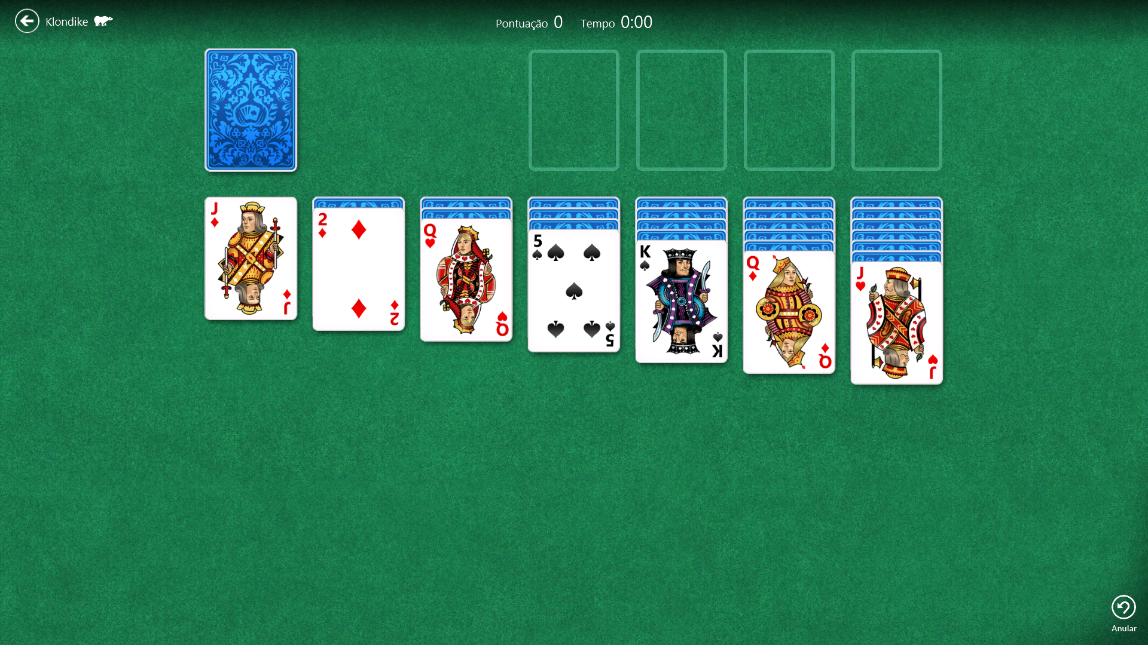
OBJECTIVOS
Implementação de uma estrutura que permita jogar o jogo do solitário sem modo gráfico.

Slide 2
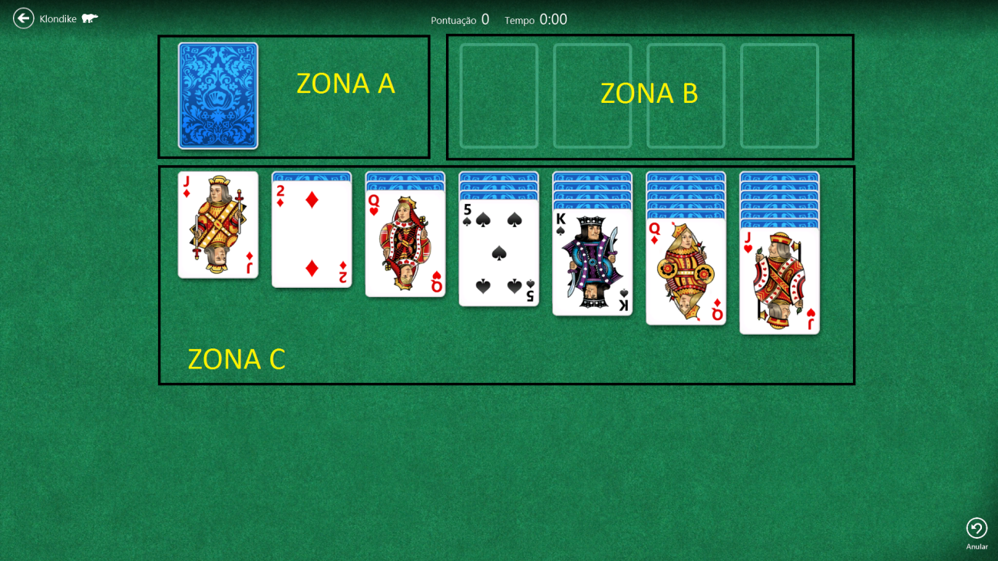
ESTRUCTURAS USADAS
Zona A: Stacks
Zona B: Stacks
Zona C: Linked Lists

Slide 3
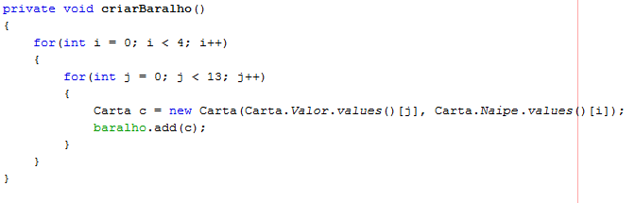
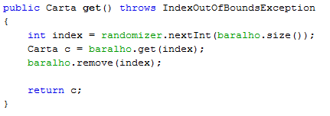
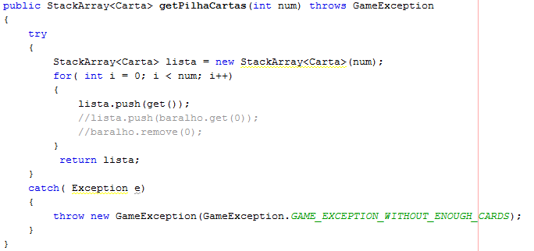
DISTRIBUIÇÃO DAS CARTAS
-As Cartas são inicialmente adicionadas a um baralho
-São distribuídas 24 cartas pela zona A e 28 cartas pela zona C.
-As cartas são distribuídas aleatoriamente

Slide 4
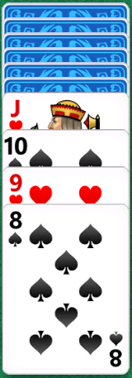
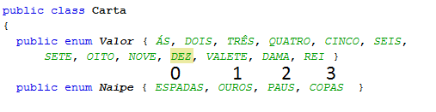
JOGABILIDADE: VERIFICAÇÃO DA ORDEM DAS CARTAS
Zonas que necessitam de ser verificadas a ordem com que as cartas são inseridas: ZONA B e ZONA C
ZONA C
Verificação do naipe seguinte:
Solução: Paridade
As cartas de cor vermelha equivalem aos impares.
As cartas de cor preta equivalem aos pares.
Calcular o naipe seguinte: naipe = (naipe + 1) % 2
Verificação da ordem das cartas:
Solução: Atribuir um peso baseado no Id da carta.
A carta mais fraca será o ÁS(0) e a carta mais forte será o REI(12).

Slide 5
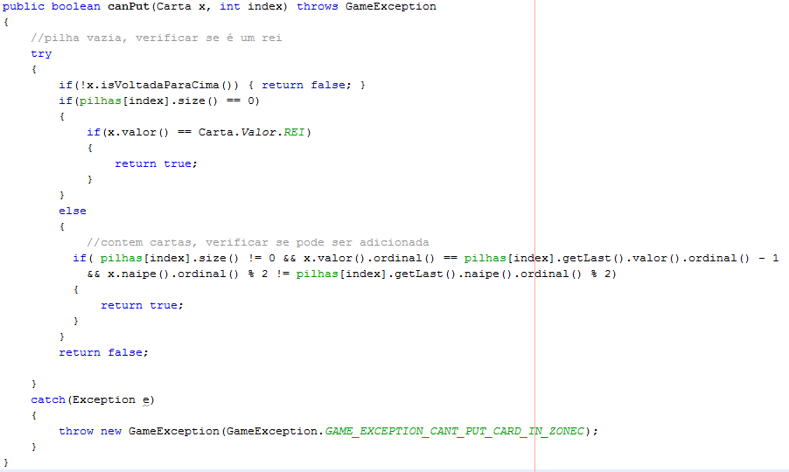
JOGABILIDADE: VERIFICAÇÃO DA ORDEM DAS CARTAS
Métodos implementados
Caso 1: Carta única a ser movida
-Verificar se está voltada para cima
Caso 1.1: A pilha está vazia
-Verificar se a carta a inserir é um REI.
Caso 1.2: A pilha contem cartas
-Verificar se a cor do naipe que esta no topo da pilha é diferente da cor do naipe da carta a inserir.
-Verificar se a carta a ser inserida é mais fraca com uma diferença máxima de 1.

Slide 6
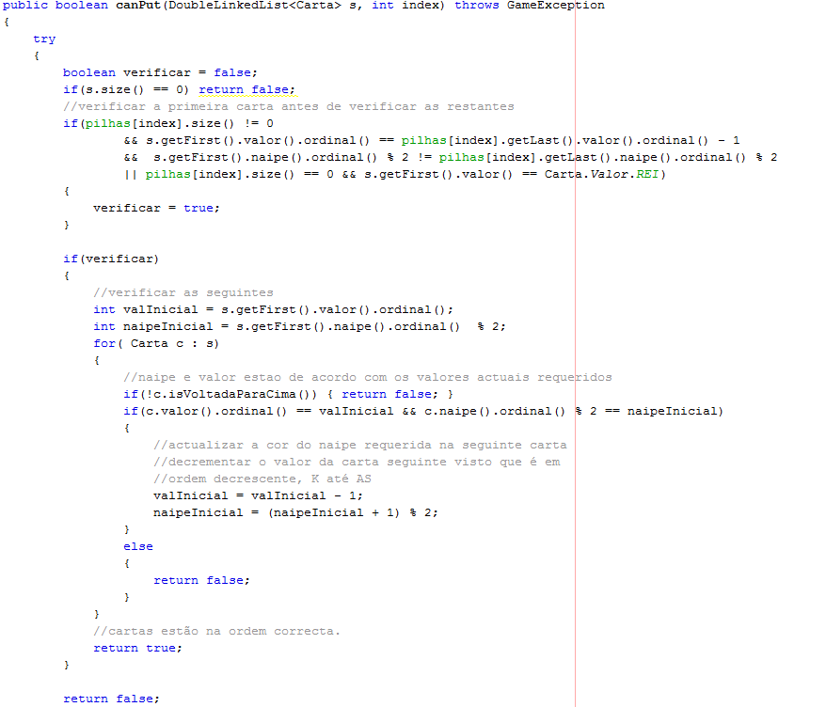
JOGABILIDADE: VERIFICAÇÃO DA ORDEM DAS CARTAS
Métodos implementados para a zona C
Caso 2: Mais de uma carta a ser movida
-Verificar as mesmas condições acima referidos para a primeira carta.
-Verificar as cartas restantes, verificando a cor do naipe e o peso de cada carta( O peso da carta seguinte terá que ser sempre menor que a anterior).

Slide 7
JOGABILIDADE: VERIFICAÇÃO DA ORDEM DAS CARTAS
Zonas que necessitam de ser verificadas a ordem com que as cartas são inseridas: ZONA B e ZONA C
ZONA B
Verificação do naipe seguinte:
-O naipe da carta a ser inserida tem que corresponder sempre ao mesmo naipe das cartas que estão na pilha.
Verificação da ordem das cartas
-Aplica-se a mesma solução acima referido.

Slide 8
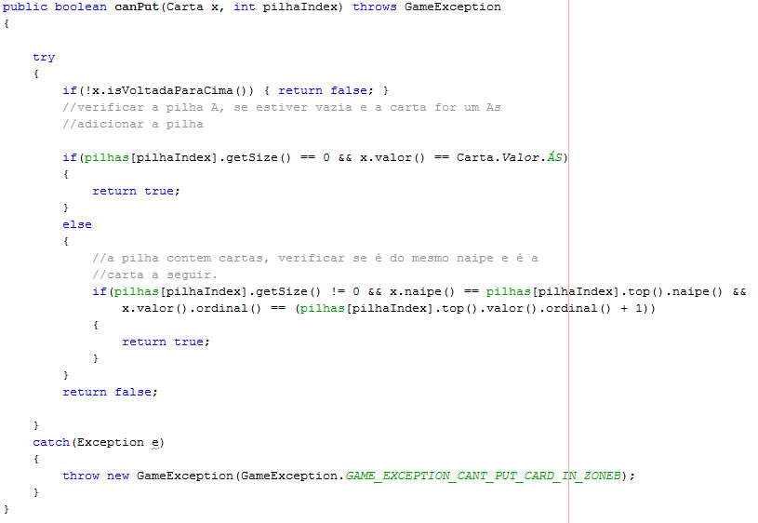
JOGABILIDADE: VERIFICAÇÃO DA ORDEM DAS CARTAS
Métodos implementados para a zona B
-Verificar se está voltada para cima
Caso 1: A pilha está vazia
-Verificar se a carta é o ÁS.
Caso 2: A pilha contem cartas
-Verificar se o naipe da carta é igual ao naipe da carta que esta no topo da pilha.
-Verificar se o peso da carta a ser inserida é maior que o peso da carta que está no topo da pilha com uma diferença máxima de 1.

Slide 9
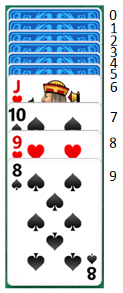
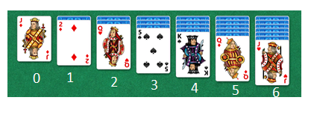
JOGABILIDADE: MOVIMENTAÇÃO DAS CARTAS ENTRE ZONAS
Métodos que tornam o jogo jogável
ZONA A | ZONA B | ZONA C
Virar | RetiraZonaB | RetiraZonaC
retiraZonaA | MoveBC | MoveCB
MoveAB |  | MoveCC
MoveAC
Todos os métodos que movimentam cartas usam os índices das pilhas e das cartas.

Slide 10
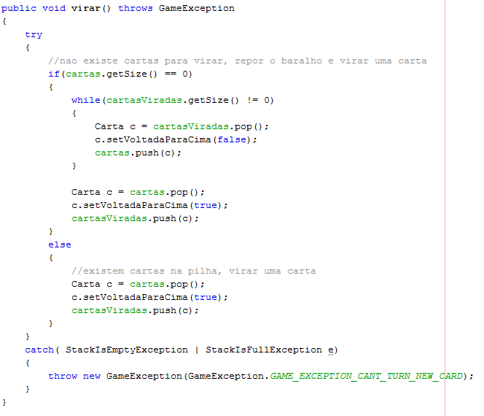
JOGABILIDADE: MOVIMENTAÇÃO DAS CARTAS ENTRE ZONAS
Métodos implementados para a zona A
Método Virar:
Caso 1: Não existem cartas na pilha
-Repor o baralho e virar uma carta
Caso 2: Existem cartas na pilha
-Voltar uma carta para cima.

Slide 11
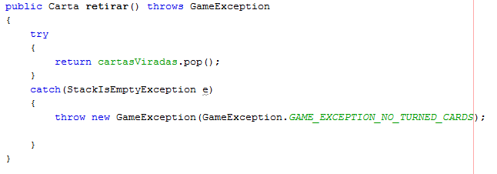
JOGABILIDADE: MOVIMENTAÇÃO DAS CARTAS ENTRE ZONAS
Métodos implementados para a zona A
Método retiraZonaA
-Remove uma carta se possível da pilha de cartas viradas e retorna-a

Slide 12
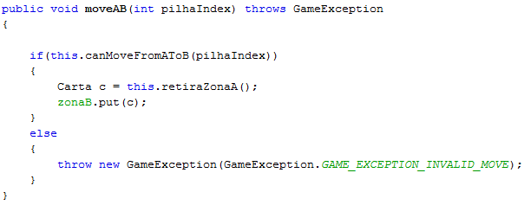
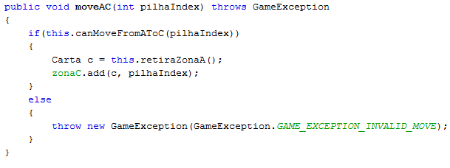
JOGABILIDADE: MOVIMENTAÇÃO DAS CARTAS ENTRE ZONAS
Métodos implementados para a zona A
Método MoveAB e MoveAC
-Verifica se a jogada é valida
-Se for valida, retira uma carta da zona A e insere-a na pilha adequada

Slide 13
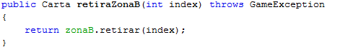
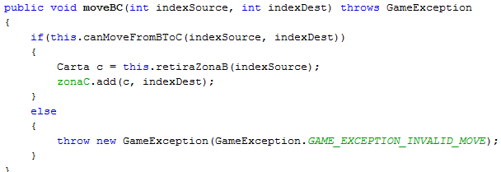
JOGABILIDADE: MOVIMENTAÇÃO DAS CARTAS ENTRE ZONAS
Métodos implementados para a zona B
Método retiraZonaB
-Remove uma carta se possível da pilha seleccionada
Método MoveBC
-Verifica se a jogada é valida
-Se for valida, retira uma carta da zona B e insere-a na pilha adequada

Slide 14
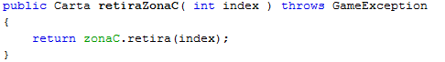
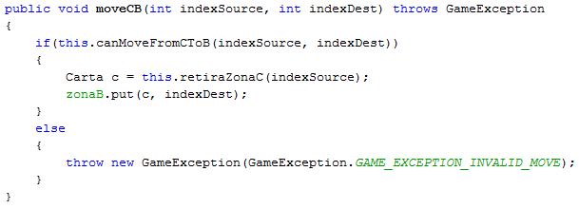
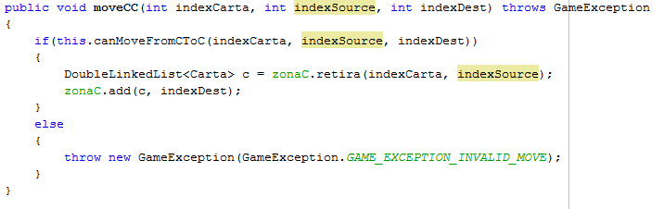
JOGABILIDADE: MOVIMENTAÇÃO DAS CARTAS ENTRE ZONAS
Métodos implementados para a zona C
Método RetiraZonaC
-Remove uma carta se possível da pilha seleccionada
Método MoveCB e MoveCC
-Verifica se a jogada é valida
-Se for valida, retira uma ou mais cartas da zona C e insere-a na pilha adequada

Slide 15
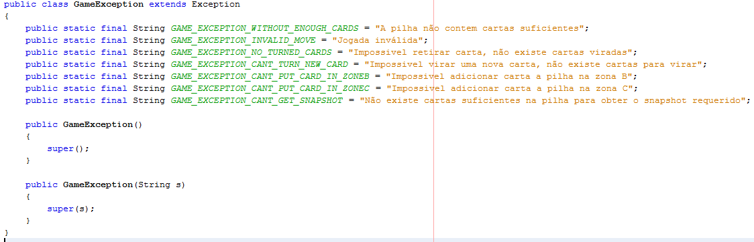
TRATAMENTO DE EXCEPÇÕES
Tratamento de excepções do jogo usando GameException
-Todas as excepções são atiradas usando a excepção GameException
-Qualquer excepção que ocorra internamente como por exemplo excepções lançadas pelas TADs são tratadas e será então lançada uma nova excepção( GameException ).
-As mensagens de erro podem variar e encontram-se todas definidas na classe GameException.

Slide 16
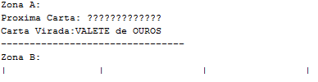
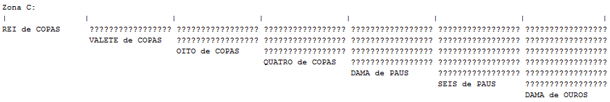
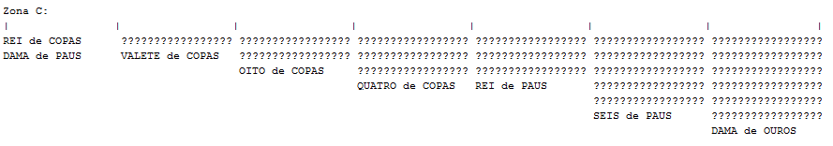
SOLITÁRIO
Exemplo de como jogar
sol.virar();
sol.moveCC(4, 4, 0); //mover dama de paus para rei de copas

